Slide 1
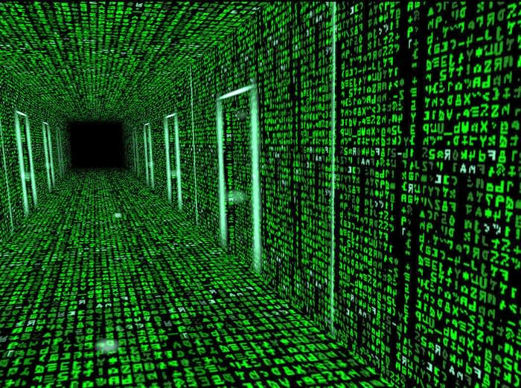
1ª Geração
de
Computadores

Slide 2
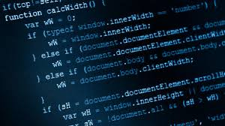
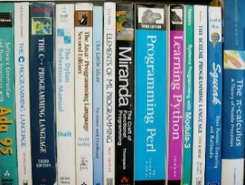
História da Computação – 1ª Geração de Computadores

Slide 3
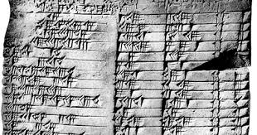
1
História da Computação - Primeira Geração
de Computadores
As origens da álgebra se encontram na antiga Babilônia, cujos matemáticos desenvolveram um sistema aritmético avançado, com o qual puderam fazer cálculos algébricos. Com esse sistema eles foram capazes de aplicar fórmulas
Plimpton 322 (Século XVIII a.C.)
e calcular soluções para incógnitas numa classe de problemas que, hoje, seriam resolvidos como equações lineares, equações quadráticas e equações indeterminadas.

Slide 4
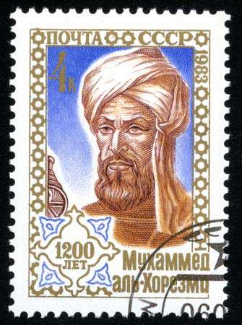
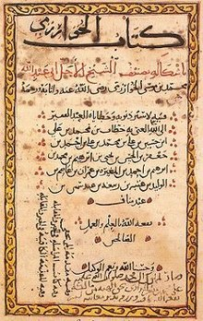
2
História da Computação - Primeira Geração
de Computadores
Abu Ja’far Muhammad ibn Musa al-Khwarizmi, (780 – 850 d.C)
Livro:
Kitab al-jabr wa’l-muqabala

Slide 5
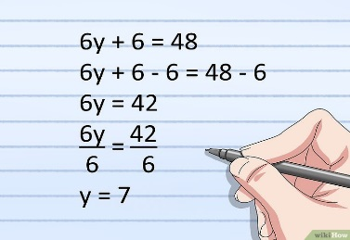
3
História da Computação - Primeira Geração
de Computadores
Livro: Kitab al-jabr wa’l-muqabala
Abu Ja’far Muhammad ibn Musa al-Khwarizmi, (780 – 850 d.C), foi o avô da informática e o pai da álgebra. Ele foi o popularizador dos algarismos arábicos, adotando o símbolo do número zero e o sistema decimal; foi astrônomo, cartógrafo, em resumo, um erudito enciclopédico.
*Charles Babbage é o pai do computador.
Álgebra

Slide 6
4
História da Computação - Primeira Geração
de Computadores
Al-Khwarizmi escreveu sobre como usar números decimais na prática e também esclareceu e popularizou um método para resolver certos problemas matemáticos. Ele explicou esse método em sua obra Kitab al-jabr wa’l-muqabala (O Livro da Restauração e do Balanceamento). O termo al-jabr no título deu origem à palavra álgebra em português. A álgebra, segundo o escritor científico Ehsan Masood, é considerada “a ferramenta matemática mais importante já inventada, que é a base de todos os ramos da ciência”.
Data: entre 813 e 833
Escritor: Al-Khwarizmi
Local: Persa

Slide 7
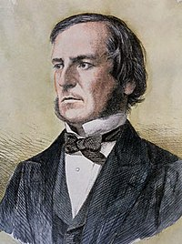
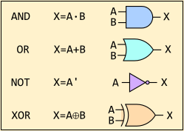
5
História da Computação - Primeira Geração
de Computadores
Álgebra
de
Boole
George Boole ( 1815 - 1864 )

Slide 8
6
História da Computação - Primeira Geração
de Computadores
Em 1854, George Boole publicou sua obra mais famosa, Investigation of the Laws of Thought(investigação sobre as leis do pensamento), na qual se fundamentam as Teorias da Lógica e das probabilidades. Incorporando a Lógica à Matemática de um modo novo, ele estabeleceu uma nova Álgebra - Álgebra Booleana. Sua teoria hoje é aplicada na construção de computadores modernos e telefones.
Data: 1854
Inventor: George Boole
Local: Inglaterra

Slide 9
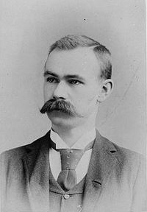
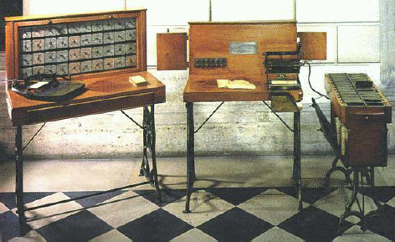
7
História da Computação - Primeira Geração
de Computadores
Herman Hollerith (1860 - 1929 )
Máquina de Tabulação

Slide 10
8
História da Computação - Primeira Geração
de Computadores
Em 1885 nos Estados Unidos o empresário Herman Hollerith construiu a Máquina de recenseamento utilizada no censo de 1890 dos EUA. A máquina efetuava a leitura dos cartões de papel perfurados com as informações em código BCD (Decimal Codificado em Binário). Os dados do censo de 1890 foram tabulados em apenas um ano. O censo de 1880 levou oito anos para ser tabulado;
Data: 1885
Inventor: Herman Hollerith
Local: Estados Unidos

Slide 11
9
História da Computação - Primeira Geração
de Computadores
Em 1896, Hollerith criou a Tabulating Machine Company e introduziu inovações em sua descoberta: a fita de papel foi substituída por cartões. Através da leitura dos cartões perfurados, os dados que elas representavam podiam ser computados de uma forma rápida e automática, através de circuitos elétricos.
Cartão perfurado de Hollerith

Slide 12

10
História da Computação - Primeira Geração
de Computadores
Em 1911, duas outras companhias, a Internacional Time Recorde Co. (de registradores mecânicos de tempo), e a Computing Cale Co. (de instrumentos de aferição de peso), uniram-se a empresa de Hollerith, formando-se então a Computing Tabulating Recording Co - a CTR.
Em fevereiro de 1924 a CTR mudou seu nome para INTERNATIONAL BUSINESS MACHINES, hoje conhecida como, IBM.
Data: 1924
Local: Estados Unidos
Fundadores: Hollerith e Watson(Thomas J. Watson)

Slide 13
11
História da Computação - Primeira Geração
de Computadores
1953 d.C.
Principais Eventos
1938 d.C.

Slide 14
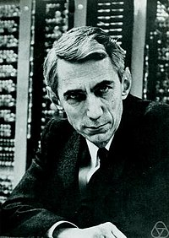
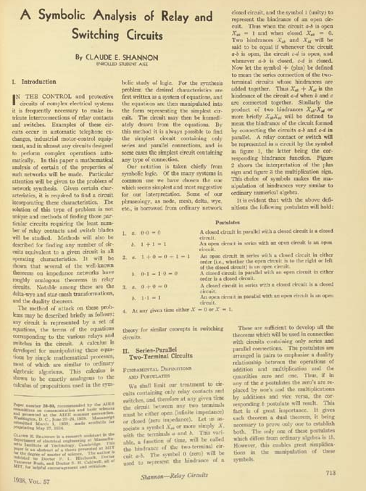
12
História da Computação - Primeira Geração
de Computadores
Tese de mestrado “A Symbolic Analysis of Relay and Switching Circuits”
Claude Elwood Shannon( 1916 - 2001 )

Slide 15
13
História da Computação - Primeira Geração
de Computadores
Em 1937 Claude Elwood Shannon escreveu sua tese de mestrado “A Symbolic Analysis of Relay and Switching Circuits” onde utiliza aritmética binária e Álgebra de Boole para implementar lógicas através de circuitos com chaves e relés, tornando-se um marco para os circuitos digitais;
Devido a este feito é conhecido como "o pai da teoria da informação".
Data: 1937
Tese: Mestrado
Local: Estados Unidos

Slide 16
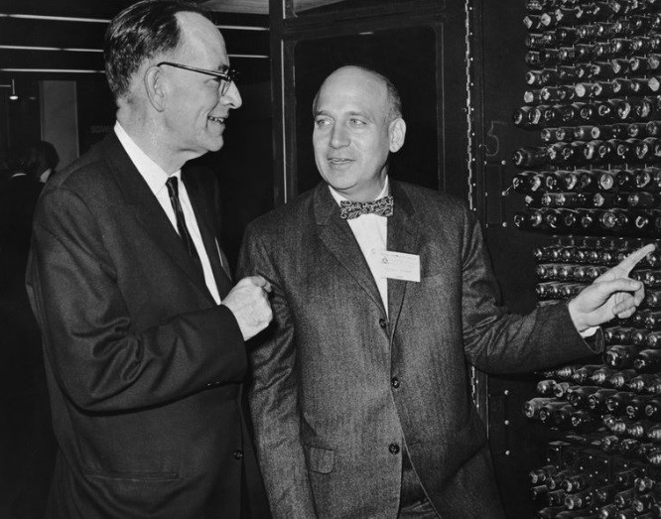
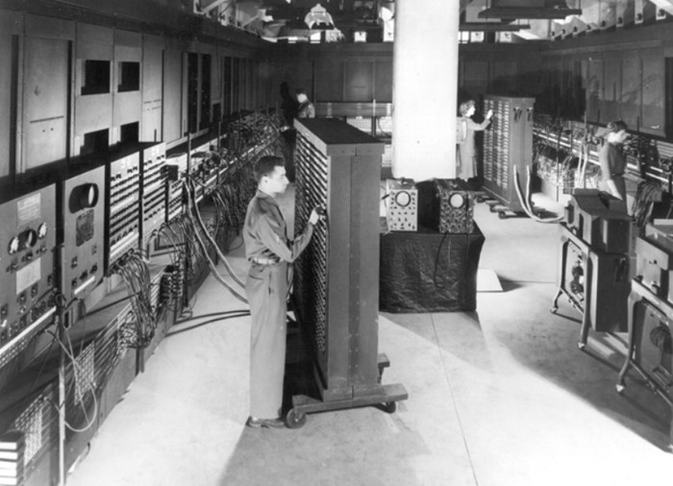
14
História da Computação - Primeira Geração
de Computadores
ENIAC
Mauchly e Eckert: os nomes por trás do ENIAC.
ENIAC – Primeiro computador eletrônico.

Slide 17
15
História da Computação - Primeira Geração
de Computadores
O ENIAC foi desenvolvido a pedido do exército dos EUA para seu laboratório de pesquisa balística, com 30 toneladas de peso, ocupava uma área de 180 m². Sua produção custou US$ 500 mil na época, o que hoje representaria aproximadamente US$ 6 milhões. Foi o primeiro computador digital eletrônico de grande escala. O Colossos e o Bonbe de Bletchley Park eram eletromecânicos. O "sistema operacional" da máquina era através de cartões perfurados.
Data: 1943
Idealizadores: Mauchly e Eckert
Local: Estados Unidos
Universidade da Pensilvânia

Slide 18
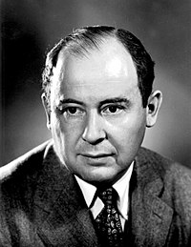
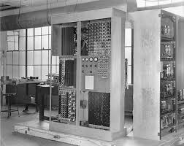
16
História da Computação - Primeira Geração
de Computadores
EDVAC
John von Neumann (1903-1957)
EDVAC – Segundo computador eletrônico

Slide 19
17
História da Computação - Primeira Geração
de Computadores
Ao contrário do ENIAC que operava com base em codificação decimal, o EDVAC foi projetado para utilizar códigos binários e manter os programas armazenados na memória, respeitando a arquitetura de von Neumann.
O projeto do EDVAC é considerado um sucesso na história da computação, e sua arquitetura tornou-se padrão para os computadores modernos. O EDVAC assim como o ENIAC foi financiado pelo exército dos EUA
Data: 1945
Idealizador: John von Neumann
Local: Estados Unidos
Universidade da Pensilvânia

Slide 20

18
História da Computação - Primeira Geração
de Computadores
Nesta 1ª geração, a programação era em linguagem de máquina composta da codificação binária das instruções da máquina. Por exemplo, a soma de dois números produzindo um resultado na memória tinha um código semelhante à:
O entendimento desta lógica era restrito aos profissionais com conhecimento da arquitetura do computador.

Slide 21
19
História da Computação - Primeira Geração
de Computadores
A primeira geração se caracterizou por:
Surgimento do ENIAC;
Utilização de relés como dispositivos de chaveamento;
Utilização de válvulas a vácuo;
Hardware caro, grande e de difícil manutenção;
Programação em linguagem de máquina;
permitiu o uso de software.

Slide 22
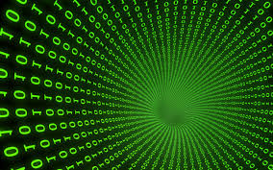
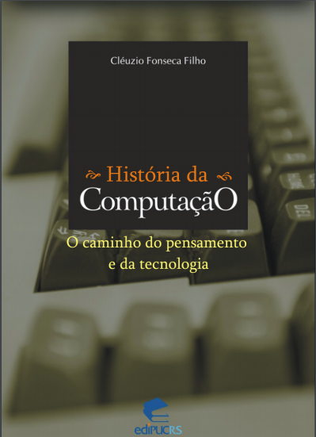
20
História da Computação - Primeira Geração
Destaca-se como fonte de consulta para aprofundamento dos temas aqui citados:
Tipo: Livro
Autor: Fonseca Filho, Cléuzio
http://www.pucrs.br/edipucrs/online/historiadacomputacao.pdf
Nome: HISTÓRIA DA COMPUTAÇÃO: O CAMINHO DO PENSAMENTO E DA TECNOLOGIA

Slide 23
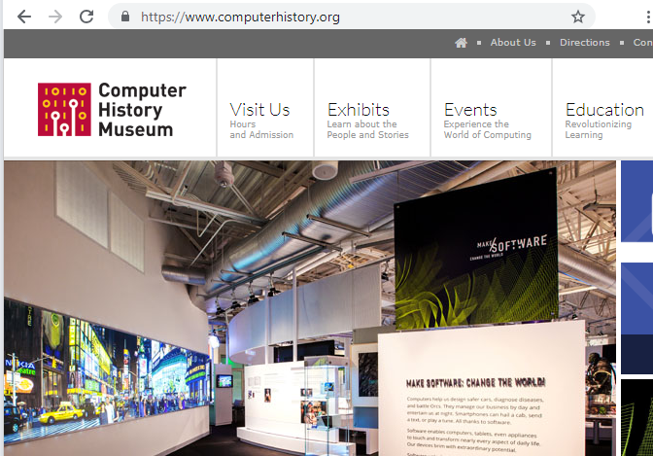
21
História da Computação - Primeira Geração
Destaca-se como fonte de consulta para aprofundamento dos temas aqui citados:
Tipo: Site
https://www.computerhistory.org/

Slide 24
FIM

